Slide 1


Um Microkernel para Arduino
Francisco Sant'Anna
LabLua – PUC-Rio
www.lua.inf.puc-rio.br
www.ceu-lang.org

Slide 2
Sobre nós...
Linhas de pesquisa:
  Linguagens de Programação
  Sistemas Concorrentes e Distribuídos
Linguagem de Programação Reativa “Céu”
  Plataformas Embarcadas
  Redes de Sensores Sem Fio

Slide 3
Microkernel (?!)
Sistema Operacional
  Gerencia recursos de hardware e provê serviços comuns:
    Escalonamento de processos (Scheduler)
    Comunicação entre processos (IPC)
    Drivers de I/O
    Sistema de Arquivos
    Protocolos de Rede, etc.
Arquitetura de Microkernel (vs Monolítica)
  Scheduler + IPC (~15 system calls // Linux has ~200)

Slide 4
Por quê? Como?
Objetivos
  Multi-aplicações (protocolos)
  Reprogramação remota
  Programação Reativa
  Segurança, Determinismo
Proposta
  Co-design Linguagem+SO
  Comunicação por eventos
  Escalonamento cooperativo
  Sem memória estática
  Pilha única
  Fila de eventos única
Desafios
  16MHz, (32+4)Kb
  Sem MMU
  Distribuição Espacial

Slide 5
Céu: Hello World!
var int dt = 1000;
_pinMode(13, _OUTPUT);
loop do
_digitalWrite(13, _HIGH);
await (dt)ms;
_digitalWrite(13, _LOW);
await (dt)ms;
end
var int dt = 1000;
_pinMode(13, _OUTPUT);
par do
loop do
_digitalWrite(13, _HIGH);
await (dt)ms;
_digitalWrite(13, _LOW);
await (dt)ms;
end
with
loop do
var int light = _analogRead(0);
dt = _map(light, 0,1023, 100,1000);
await 200ms;
end
end
Chamadas ao Arduino prefixadas com “_” (underscore).
Comando await suspende a linha de execução até o evento acontecer.
Múliplas linhas de execução com composições par, par/or, par/and.
Não requer sistema operacional!!!

Slide 6
Céu “standalone”
// light.ceu
var int dt = 1000;
_pinMode(13, _OUTPUT);
par do
loop do
_digitalWrite(13, _HIGH);
await (dt)ms;
_digitalWrite(13, _LOW);
await (dt)ms;
end
with
loop do
var int light = _analogRead(0);
dt = _map(light, 0,1023, 100,1000);
await 200ms;
end
end
Compilador
Céu
“make”
// light.hex
0101011010101101010101010111010101010101010111011101011010110101011010101011010101010101101010101010
Compilador
Arduino
// light.ino
void setup () {
<...>
}
void loop () {
<...>
}

Slide 7
Múltiplas Aplicações
var int dt = 1000;
_pinMode(13, _OUTPUT);
par do
loop do
_digitalWrite(13, _HIGH);
await (dt)ms;
_digitalWrite(13, _LOW);
await (dt)ms;
end
with
loop do
var int light = _analogRead(0);
dt = _map(light, 0,1023, 100,1000);
await 200ms;
end
end
Aplicações compiladas e carregadas em separado.
Possivelmente por programadores diferentes.
Código FLASH duplicado
Recursos compartilhados
Um SO pode fazer o “meio de campo”
var int dt = 1000;
_pinMode(13, _OUTPUT);
par do
loop do
_digitalWrite(13, _HIGH);
await (dt)ms;
_digitalWrite(13, _LOW);
await (dt)ms;
end
with
loop do
var int light = _analogRead(0);
dt = _map(light, 0,1023, 100,1000);
await 200ms;
end
end
var int dt = 1000;
_pinMode(13, _OUTPUT);
par do
loop do
_digitalWrite(13, _HIGH);
await (dt)ms;
_digitalWrite(13, _LOW);
await (dt)ms;
end
with
loop do
var int light = _analogRead(0);
dt = _map(light, 0,1023, 100,1000);
await 200ms;
end
end

Slide 8
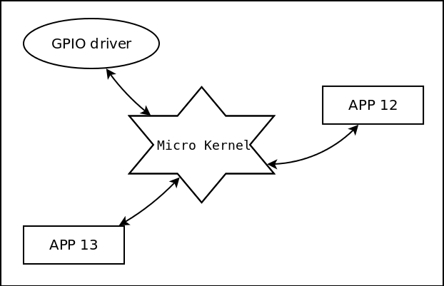
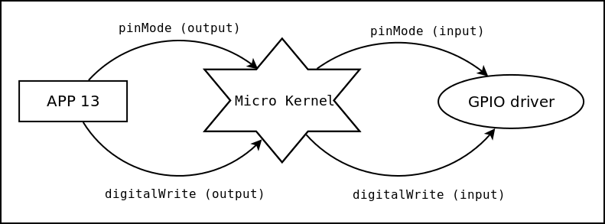
OS: Hello World!
_pinMode(12, _OUTPUT);
loop do
_digitalWrite(12, _HIGH);
await 1s;
_digitalWrite(12, _LOW);
await 1s;
end
_pinMode(13, _OUTPUT);
loop do
_digitalWrite(13, _HIGH);
await 1s;
_digitalWrite(13, _LOW);
await 1s;
end
// GPIO driver
_pinMode ?
_digitalWrite ?

Slide 9
// APP 13
_pinMode(13, _OUTPUT);
loop do
_digitalWrite(13, _HIGH);
await 1s;
_digitalWrite(13, _LOW);
await 1s;
end
// APP 13
output (int pin, int mode)=>void PIN_MODE;
output (int pin, int val) =>void DIGITAL_WRITE;
call PIN_MODE => (13,OUTPUT);
loop do
call DIGITAL_WRITE => (13,HIGH);
await 1s;
call DIGITAL_WRITE => (13,LOW);
await 1s;
end
// GPIO driver
input (int pin, int mode)=>void PIN_MODE do
_pinMode(pin, mode);
end
input (int pin, int val)=>void DIGITAL_WRITE do
_digitalWrite(pin, val);
end

Slide 10
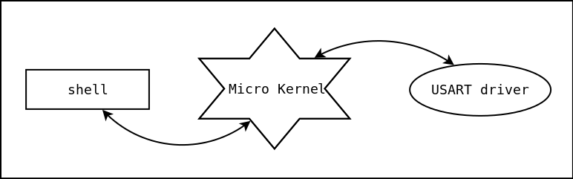
DEMO
Image básica: mk + serial + shell
Carga dinâmica: gpio + app1 + app2

Slide 11
Com. entre Processos
Calls:
execução imediata
unicast
// app13.ceu
output (int pin, int mode)=>void PIN_MODE;
output (int pin, int val) =>void DIGITAL_WRITE;
call PIN_MODE => (13,OUTPUT);
loop do
call DIGITAL_WRITE => (13,HIGH);
await 1s;
call DIGITAL_WRITE => (13,LOW);
await 1s;
end
Comandos rápidos que não bloqueiam a CPU.
// gpio.ceu
input (int pin, int mode)=>void PIN_MODE do
_pinMode(pin, mode);
end
input (int pin, int val)=>void DIGITAL_WRITE do
_digitalWrite(pin, val);
end

Slide 12
Com. entre Processos
Events:
enfileirado / deferido
multicast
Notificação aleatória / não requisitada.
// app13.ceu
<...>
input (int,int) DIGITAL_CHANGED;
var int dt = 1000;
par do
<...>
with
loop do
var int pin;
var int v;
(pin, v) = await DIGITAL_CHANGED
until pin == 2;
dt = MAX(100, dt-50);
end
end
// gpio.ceu
output (int,int) DIGITAL_CHANGED;
<...>
every 50ms do
loop i, 14 do
if _chkMode(i, _INPUT) then
var int v = _digitalRead(i);
if _chkValue(i,v) then
_chgValue(i,v);
emit DIGITAL_CHANGED => (i,v);
end
end
end
end

Slide 13
Com. entre Processos
Requests:
enfileirado / deferido
unicast
Notificação esperada / requisitada.
// app13.ceu
<...>
output/input (int)=>int ANALOG_READ;
var int dt = 1000;
par do
<...>
with
loop do
var int v = (request ANALOG_READ=>0);
dt = _map(v, 0,1023, 100,1000);
await 200ms;
end
end
// adc.ceu
input/output (int pin)=>int READ do
_ADMUX = (pin & 0x7);
_ADCSRA = _ADCSRA | (1<<_ADSC);
async do
while (_ADCSRA & (1<<_ADSC));
end
var int low = _ADCL;
var int high = _ADCH;
return (high<<8) | low;
end

Slide 14
“Takeaways”
Céu: alternativa para o C/C++ do Arduino
  Modelo reativo
  Composições paralelas
  Garantias de segurança (não discutidas hoje)
Microkernel
  Aplicações desenvolvidas em separado
  Carga remota de código
  Pensado em conjunto com Céu

Slide 15


Obrigado!
Francisco Sant'Anna
@fsantanna_puc
francisco.santanna@gmail.com
LabLua – PUC-Rio
www.lua.inf.puc-rio.br
www.ceu-lang.org

